Slide 1

Heurísticas híbridas baseadas em metaheurísticas para o problema da satisfabilidade booleana
Orientadores: Isabel Rosseti e Bruno Lopes
Aluno: Arthur Bougleux

Slide 2
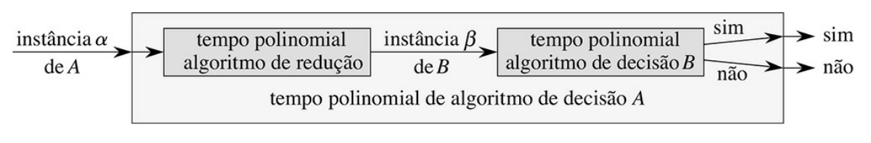
Reduções

Slide 3
SAT
Dada uma conjunção de disjunções, decidir se existe ou não um modelo que satisfaça a fórmula
Primeiro problema provado NP-completo
Aplicado na criação de circuitos, inteligência artificial, entre vários outros

Slide 4
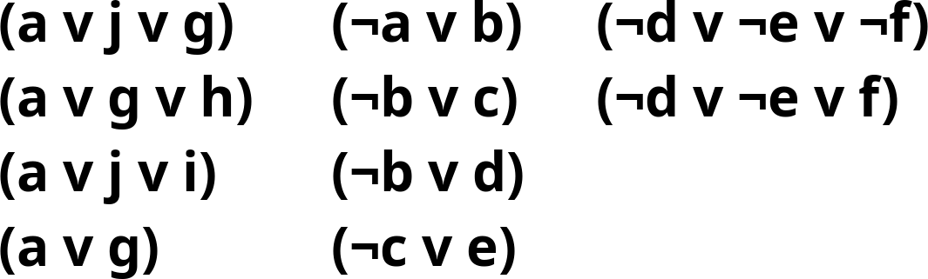
Exemplo de instância

Slide 5
Problemas Reduzidos
Ciclo Hamiltoniano
Coloração de Grafos
CLIQUE

Slide 6
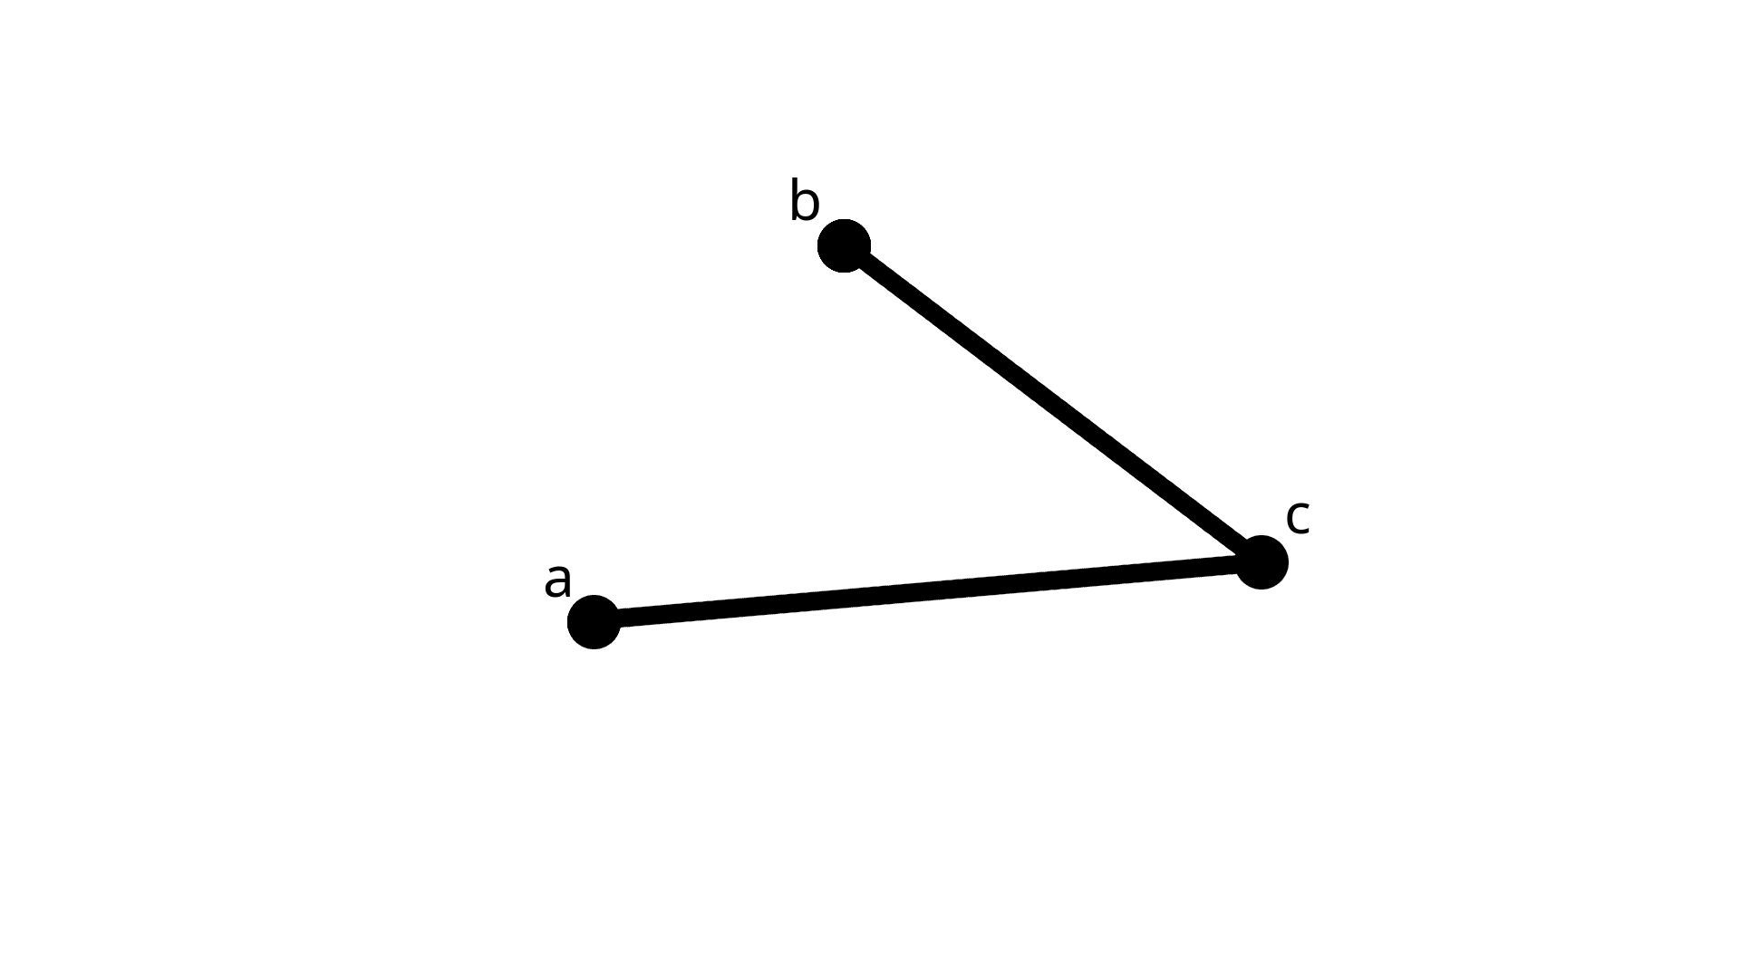
Exemplo de Redução

Slide 7
Exemplo de Redução
Codificar o ciclo como uma lista
A variável X[i,j] significa “O vértice j é o i-ésimo item da lista”
São usadas n² variáveis ( X[1,a], X[1,b], etc )

Slide 8
Exemplo de Redução
Codificar o ciclo como uma lista
A variável X[i,j] significa “O vértice j é o i-ésimo item da lista”
Ex: 3B “o vértice B é o terceiro da lista”
_ _ _
1 2 3

Slide 9
Exemplo de Redução
Todos os vértices estão no percurso
Nenhum vértice aparece duas vezes
Todas as posições da lista estão ocupadas
Nenhuma posição possui dois vértices
Dois vértices só podem aparecer seguidos se houver uma aresta entre eles

Slide 10
Exemplo de Redução
Todos os vértices estão no percurso
  ( x[1,j] v x[2,j] v … x[n,j] ) para cada vértice j
Nenhum vértice aparece duas vezes
  ( x[i,j] → ¬x[k,j] ) para todos os i,j,k com i diferente de k

Slide 11
Exemplo de Redução
Todos os vértices estão no percurso
  ( 1A v 2A v 3A )
  ( 1B v 2B v 3B )
  ( 1C v 2C v 3C )

Slide 12
Exemplo de Redução
Nenhum vértice aparece duas vezes
  ( ¬1A v ¬2A ) ( ¬1B v ¬2B ) ( ¬1C v ¬2C )
  ( ¬2A v ¬3A ) ( ¬2B v ¬3B ) ( ¬2C v ¬3C )
  ( ¬1A v ¬3A ) ( ¬1B v ¬3B ) ( ¬1C v ¬3C )

Slide 13
Exemplo de Redução
Todas as posições da lista estão ocupadas
  ( x[i,1] v x[i,2] v … x[i,n] ) para todo i
Nenhuma posição possui dois vértices
  ( x[i,j] → ¬x[i,k]) para todos os i,j,k com i diferente de k

Slide 14
Exemplo de Redução
Todas as posições da lista estão ocupadas
  ( 1A v 1B v 1C )
  ( 2A v 2B v 2C )
  ( 3A v 3B v 3C )

Slide 15
Exemplo de Redução
Nenhuma posição possui dois vértices
  ( ¬1A v ¬2A ) ( ¬1B v ¬2B ) ( ¬1C v ¬2C )
  ( ¬2A v ¬3A ) ( ¬2B v ¬3B ) ( ¬2C v ¬3C )
  ( ¬1A v ¬3A ) ( ¬1B v ¬3B ) ( ¬1C v ¬3C )

Slide 16
Exemplo de Redução
Dois vértices só podem aparecer seguidos se houver uma aresta entre eles
  ( x[i,j mod n] → ¬x[i,k] ) para todo par i,j sem aresta e k de 1 a n

Slide 17
Exemplo de Redução
Dois vértices só podem aparecer seguidos se houver uma aresta entre eles
  ( ¬1A v ¬2B ) (¬2A v ¬3B ) ( ¬3A v ¬1B)
  ( ¬1B v ¬2A ) (¬2B v ¬3A ) ( ¬3B v ¬1A)

Slide 18
Exemplo de Redução
A conjunção de todas essas cláusulas é satisfatível se, e somente se, existe um ciclo hamiltoniano no grafo original
Se houver, o ciclo pode ser obtido a partir das variáveis que assumiram valor verdadeiro na interpretação encontrada

Slide 19
Resultados
Instância | Nº de Vértices | Nº de Arestas | Tempo de redução (s)
SH_64 | 64 | 2048 | 0.425
SH_125 | 125 | 7814 | 0.812
SH_250 | 250 | 31252 | 6.481
SH_500 | 500 | 125002 | 53.723

Slide 20
Resultados
Instância | Tempo de solução (s)
 | Kissat | Kissat-Mab-DC
SH_64 | 0.017 | 0.019
SH_125 | 0.118 | 0.138
SH_250 | 0.895 | 1.104
SH_500 | 7.602 | 9.541

Slide 21
Referências Bibliográficas
Celes W., Cerqueira R. & Rangel J. (2004), ‘Introdução a Estrutura de Dados’.
Stützle T., Hoos H. & Roli A. (2001), ‘A review of the literature on local search algorithms for MAX-SAT’.
Marques-Silva J. P. & Sakallah K. A. (1999), ‘GRASP: A Search Algorithm for Propositional Satisfiability’.

Slide 22
Obrigade !!

